Slide 1

Servimos productos de mercados locales españoles
para desarrolladores y usuarios.
- Jiacheng Zhang
- Ángel Maroto Chivite

Slide 2








¿Qué es Wewiza?
Wewiza -> We are wizard

Slide 3
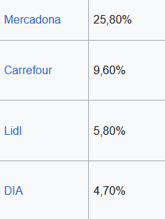
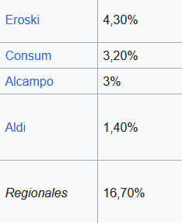





Viabilidad del proyecto
+50% de la cuota del
mercado está accesible en
internet públicamente
Actualmente Wewiza
tiene desplegado al público
3 mercados -> +35%

Slide 4
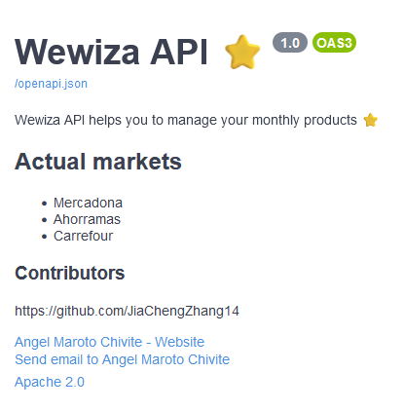
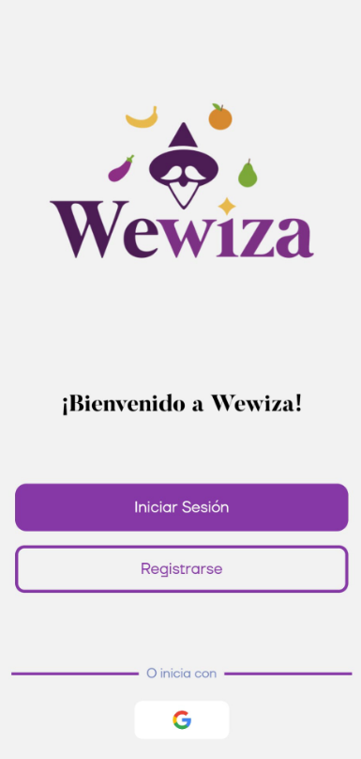
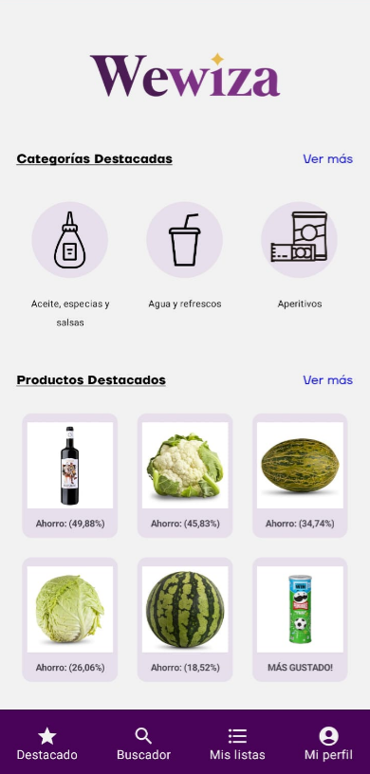
Soluciones
1. API-Rest (Desarrolladores)
2. Cliente Móvil (Usuarios)
https://wewiza.ddns.net/docs
Guía de instalación APK y certificado SSL

Slide 5
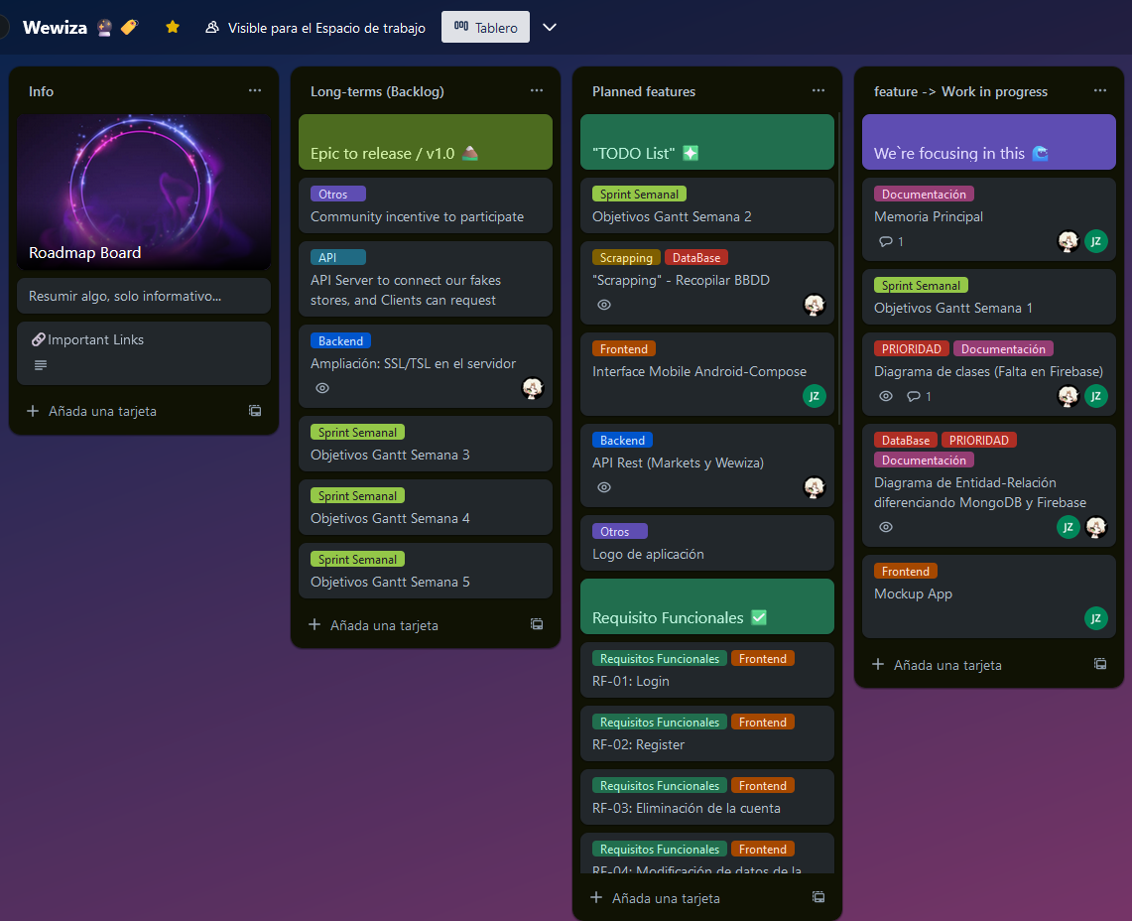
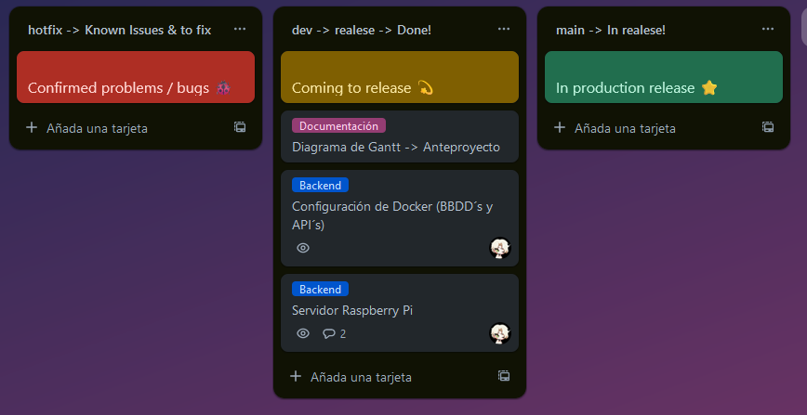
Flujo de desarrollo
KANBAN
HOTFIX DEV
03_Backend
04_Frontend
GITFLOW
merge to main
merge to main
merge to dev
FEATURE:
03_Backend
04_Frontend
merge to main
MAIN
DOCS:
01_ Anteproyecto
02_Documentacion
05_Ideas
06_Ejemplos/Proyectos

Slide 6
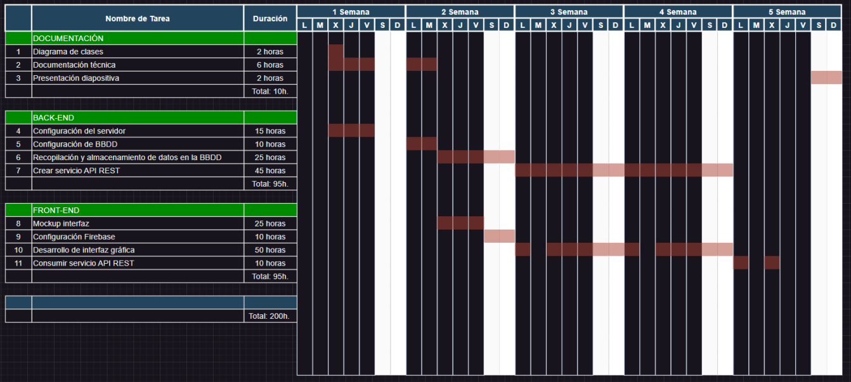
Flujo de desarrollo
SCRUM + SPRINT SEMANALES

Slide 7













Tecnologías
1. API-Rest
2. Cliente Móvil
Base de datos
Contenedores
Base de datos
Distribuciones
Interfaz
Distribuciones
Interfaz
Scraping
Lenguaje
Gestión Build
Lenguaje

Slide 8
Arquitectura del proyecto
Propiedad ajena
(acuerdos comerciales)
Propiedad Wewiza
(Privacidad
del usuario + lista de la compra)
GET
Firebase
Servicio API – Market 1
JSON
Server - Container Back
GET
GET
Procesamiento de datos
API - Wewiza
App
Wewiza
Servicio API – Market 2
JSON
JSON
Cliente - Front
GET
Servicio API – Market 3
JSON
DDBB NoSQL
JSON
Container DDBB:
UUID + LIKES de productos
Más comercios simulados
JSON

Slide 9
Arquitectura del proyecto
Propiedad ajena simulada
(planteamiento del equipo)
Propiedad Wewiza
(Privacidad
del usuario + lista de la compra)
Firebase
Container DDBB Market
Server - Container Back
Insertamos
DDBB NoSQL
GET
Procesamiento de datos
API - Wewiza
App
Wewiza
JSON
Página web
Recogemos
GET
Cliente - Front
Servicio API - Market
JSON
Scrapping
(Cada X tiempo)
Container API Market
DDBB NoSQL
JSON
Container DDBB:
UUID + LIKES de productos
Más comercios simulados
JSON

Slide 10







Mensualidad del servidor (No automatizado)
Scraping mensual
Reinicio de likes
De forma manual y mensual (script):
De forma manual y mensual mediante endpoint:
Sistema Operativo
NUEVO
HISTÓRICO
Navegador Web
Automación Web

Slide 11

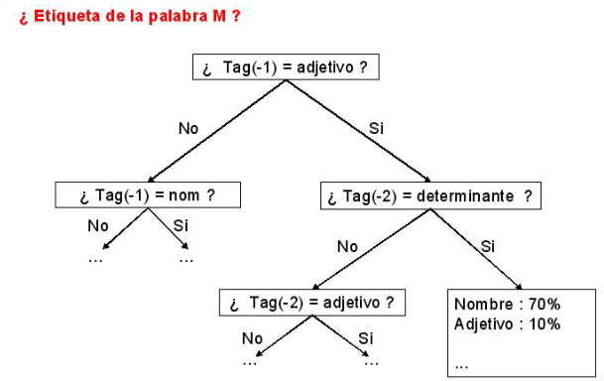

Especialidad del servidor (Automatizado)
Cálculo de destacados
Sugerencias de productos
Diariamente automatizado a las 03:00 am:
Técnica de lematización:
Ganancias respecto al mes pasado
Gustados respecto al mes actual
Ejemplo de lematización

Slide 12
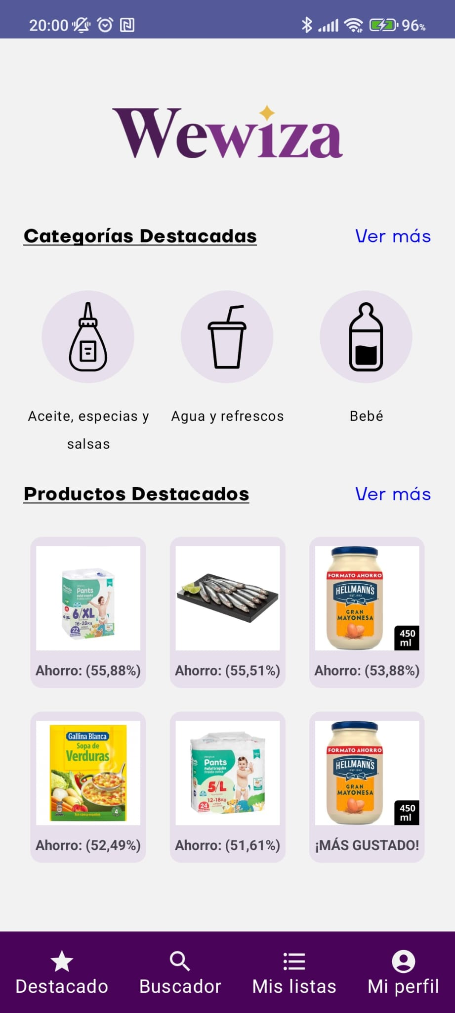
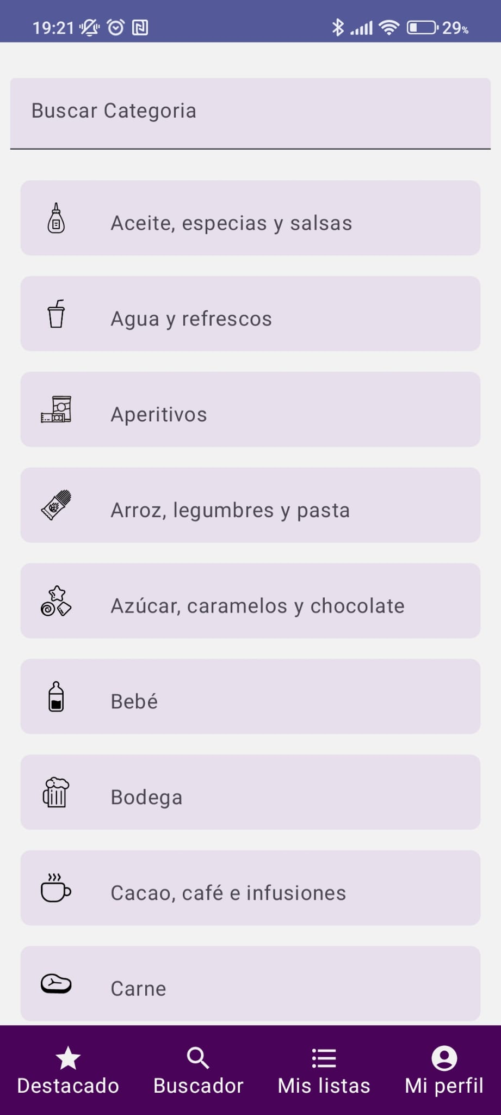
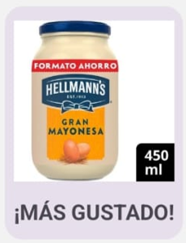

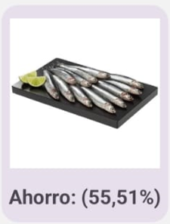

App - Productos y categorías destacados
Destacados
Categorías

Slide 13
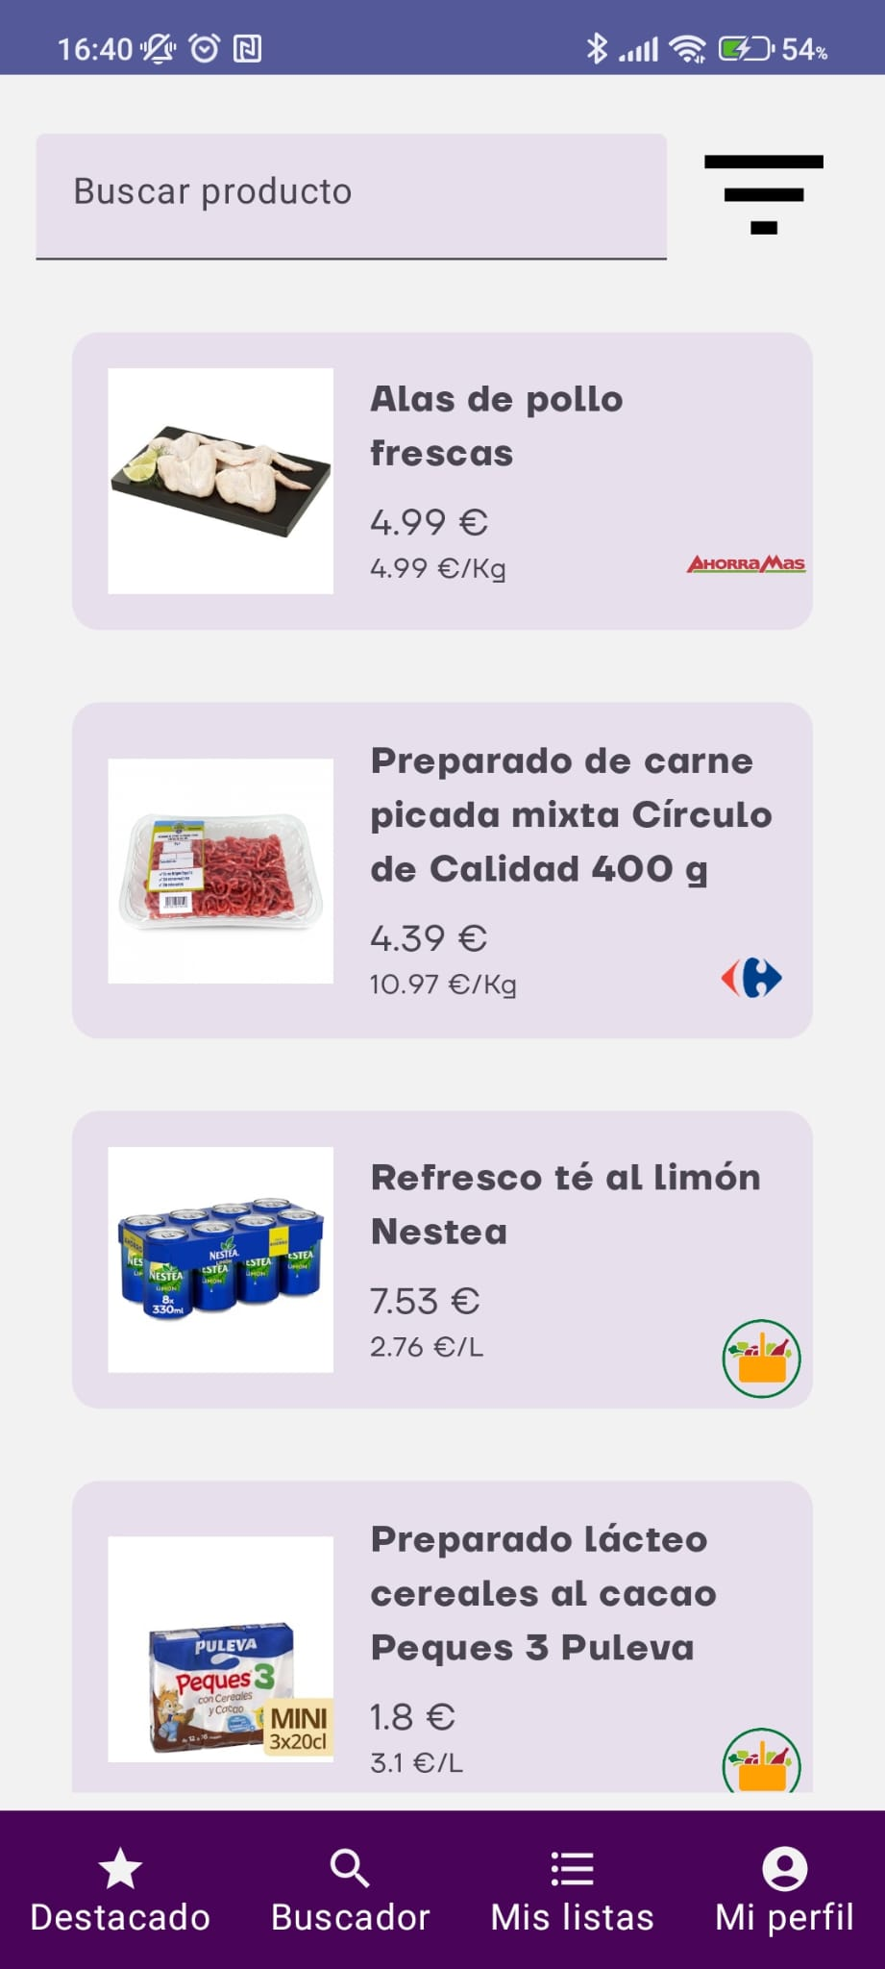


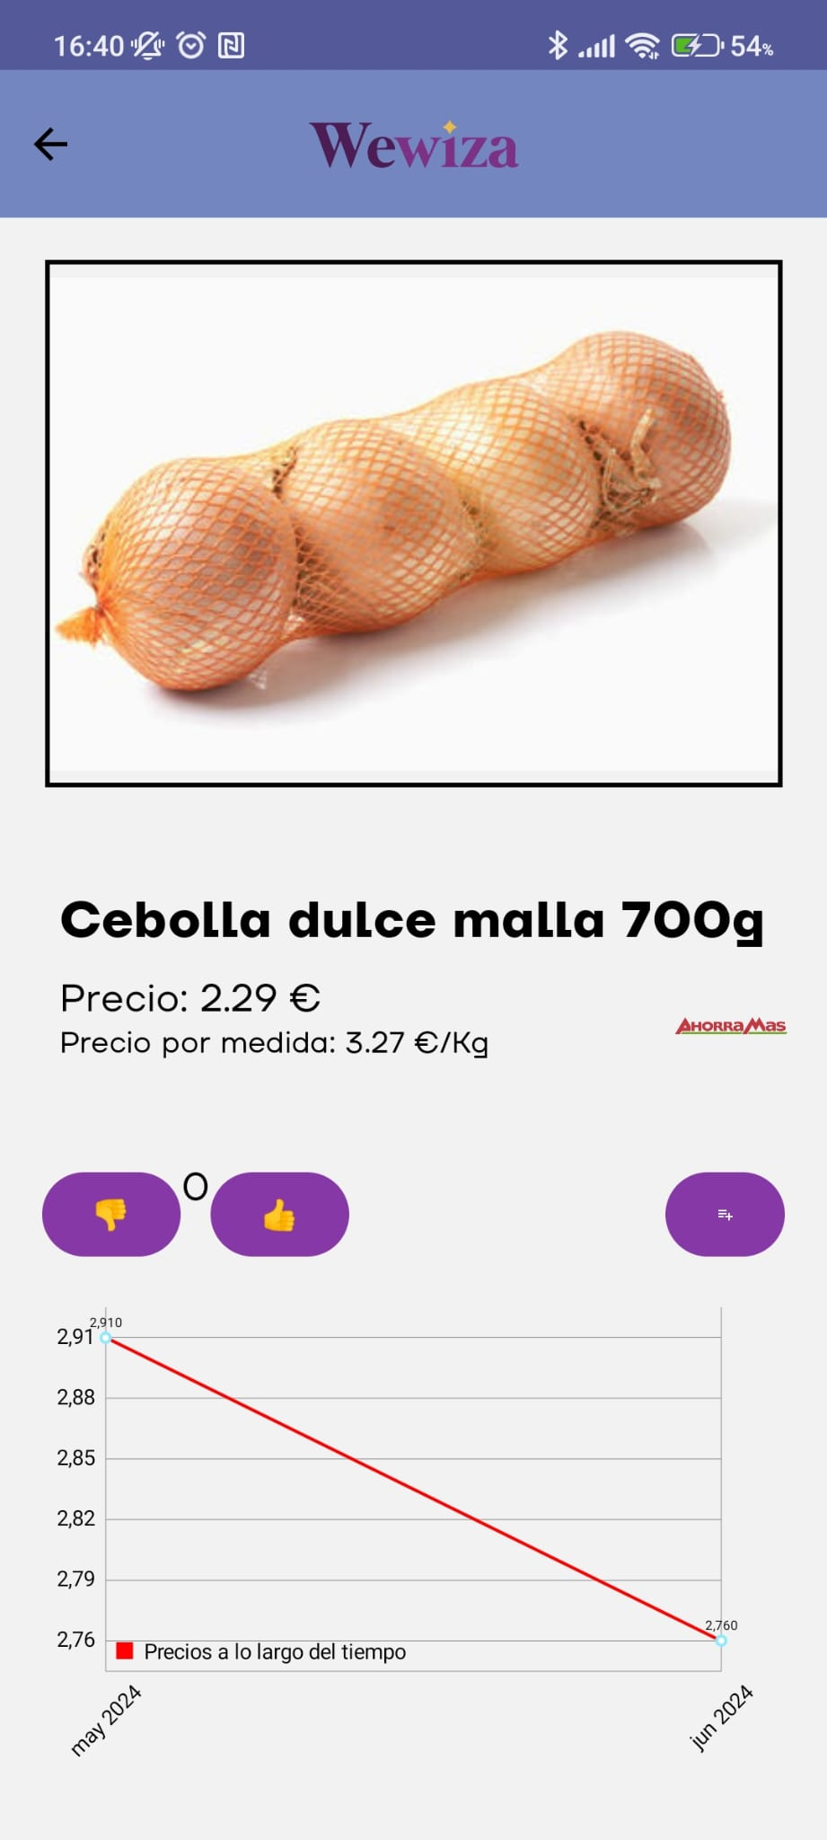
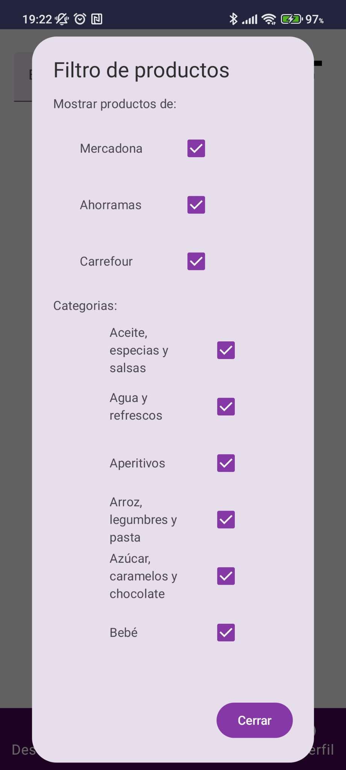
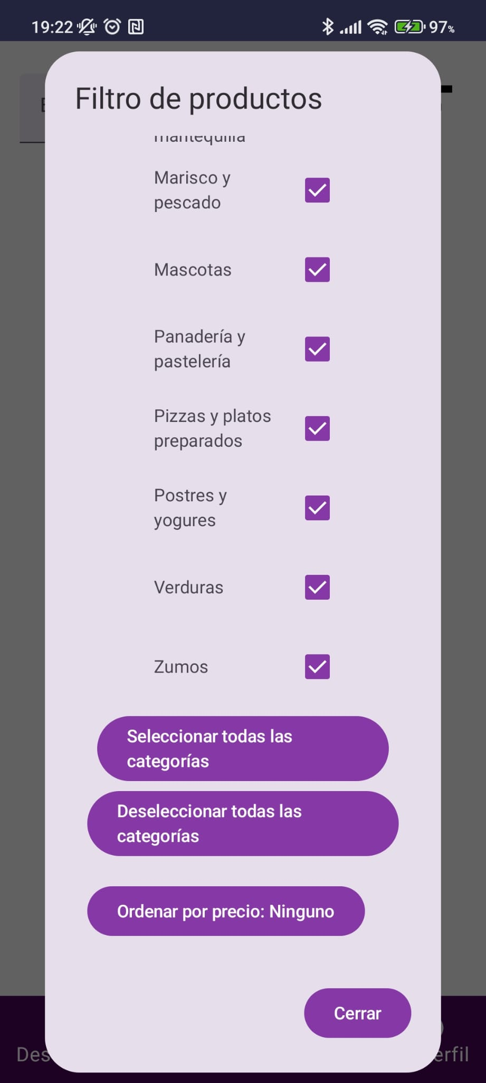
App - Buscador
Buscador
Detalles
Filtros

Slide 14
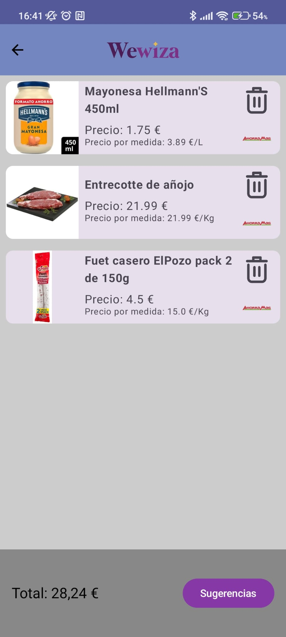
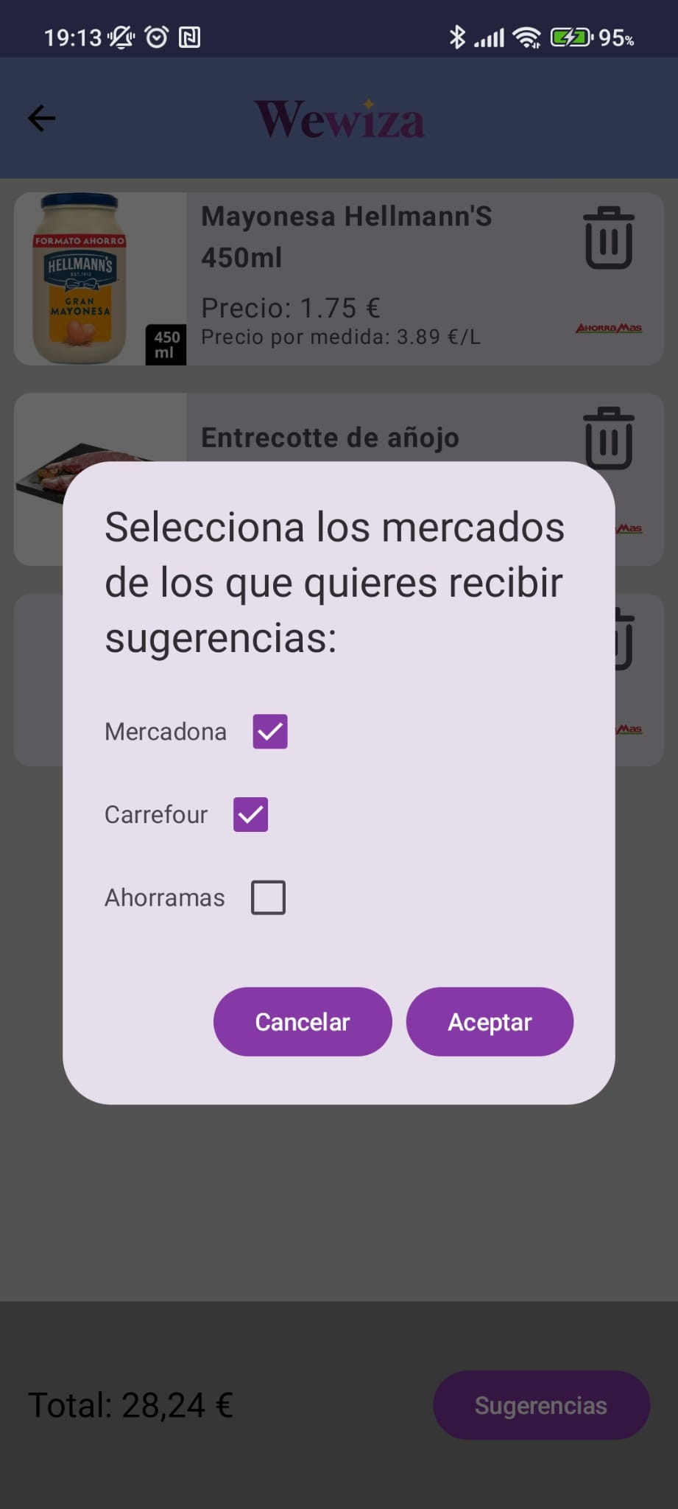
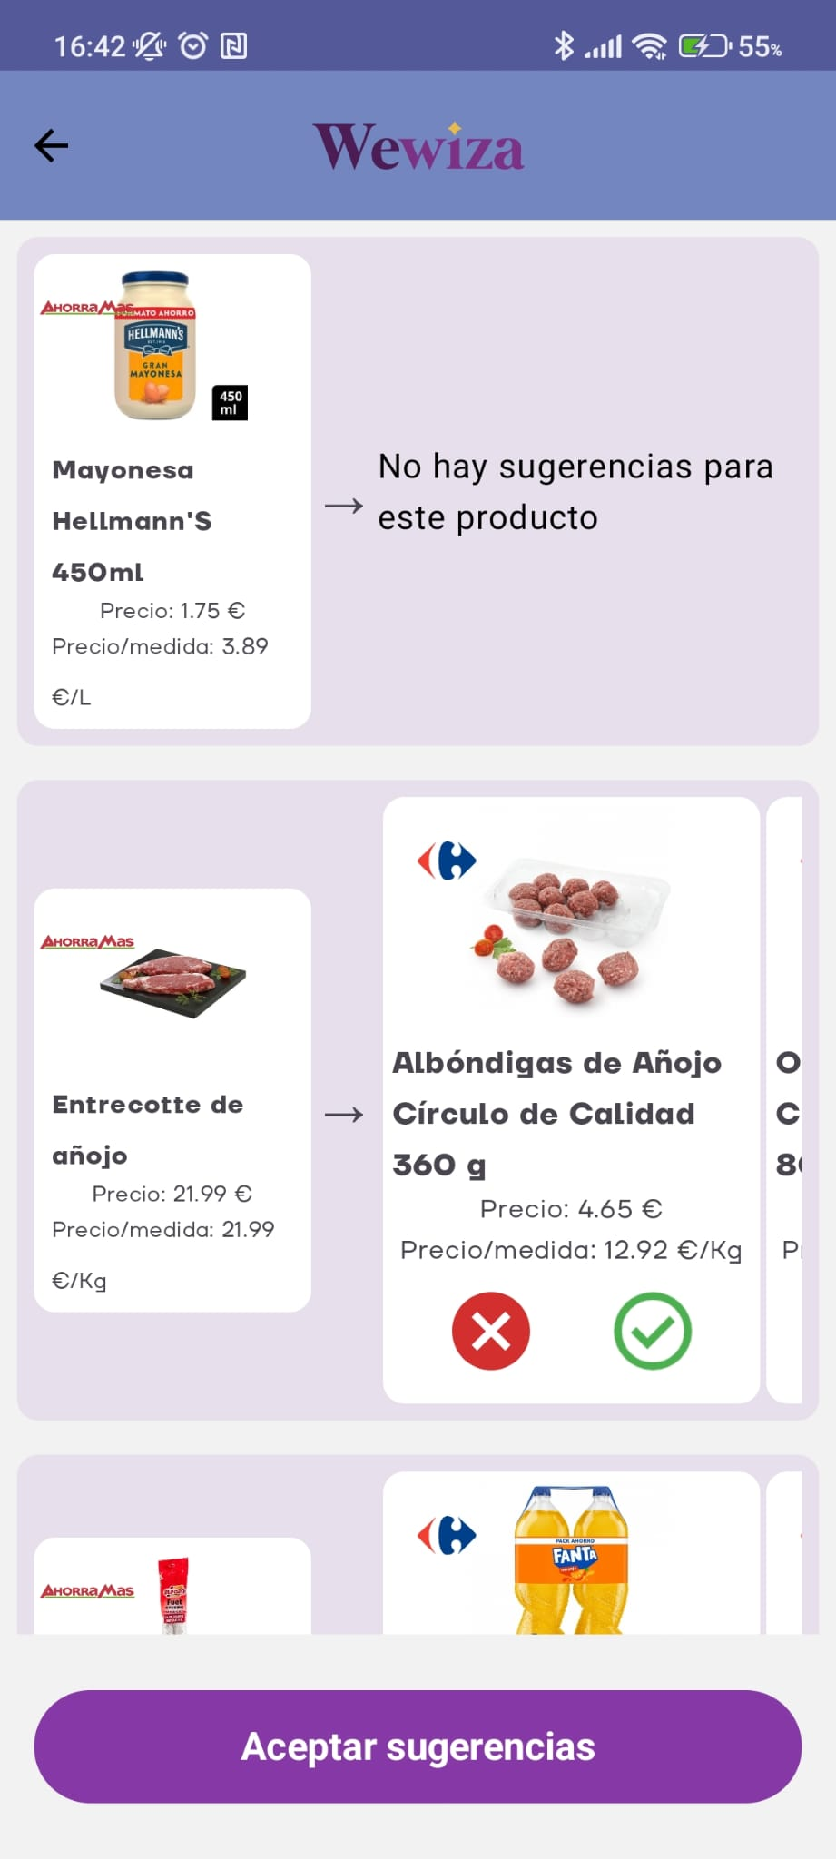


App - Mis listas
Mis listas
Sugerencia/Filtros
Sugerencias
* En todo momento en el buscador anterior podríamos añadir un producto a una lista.

Slide 15
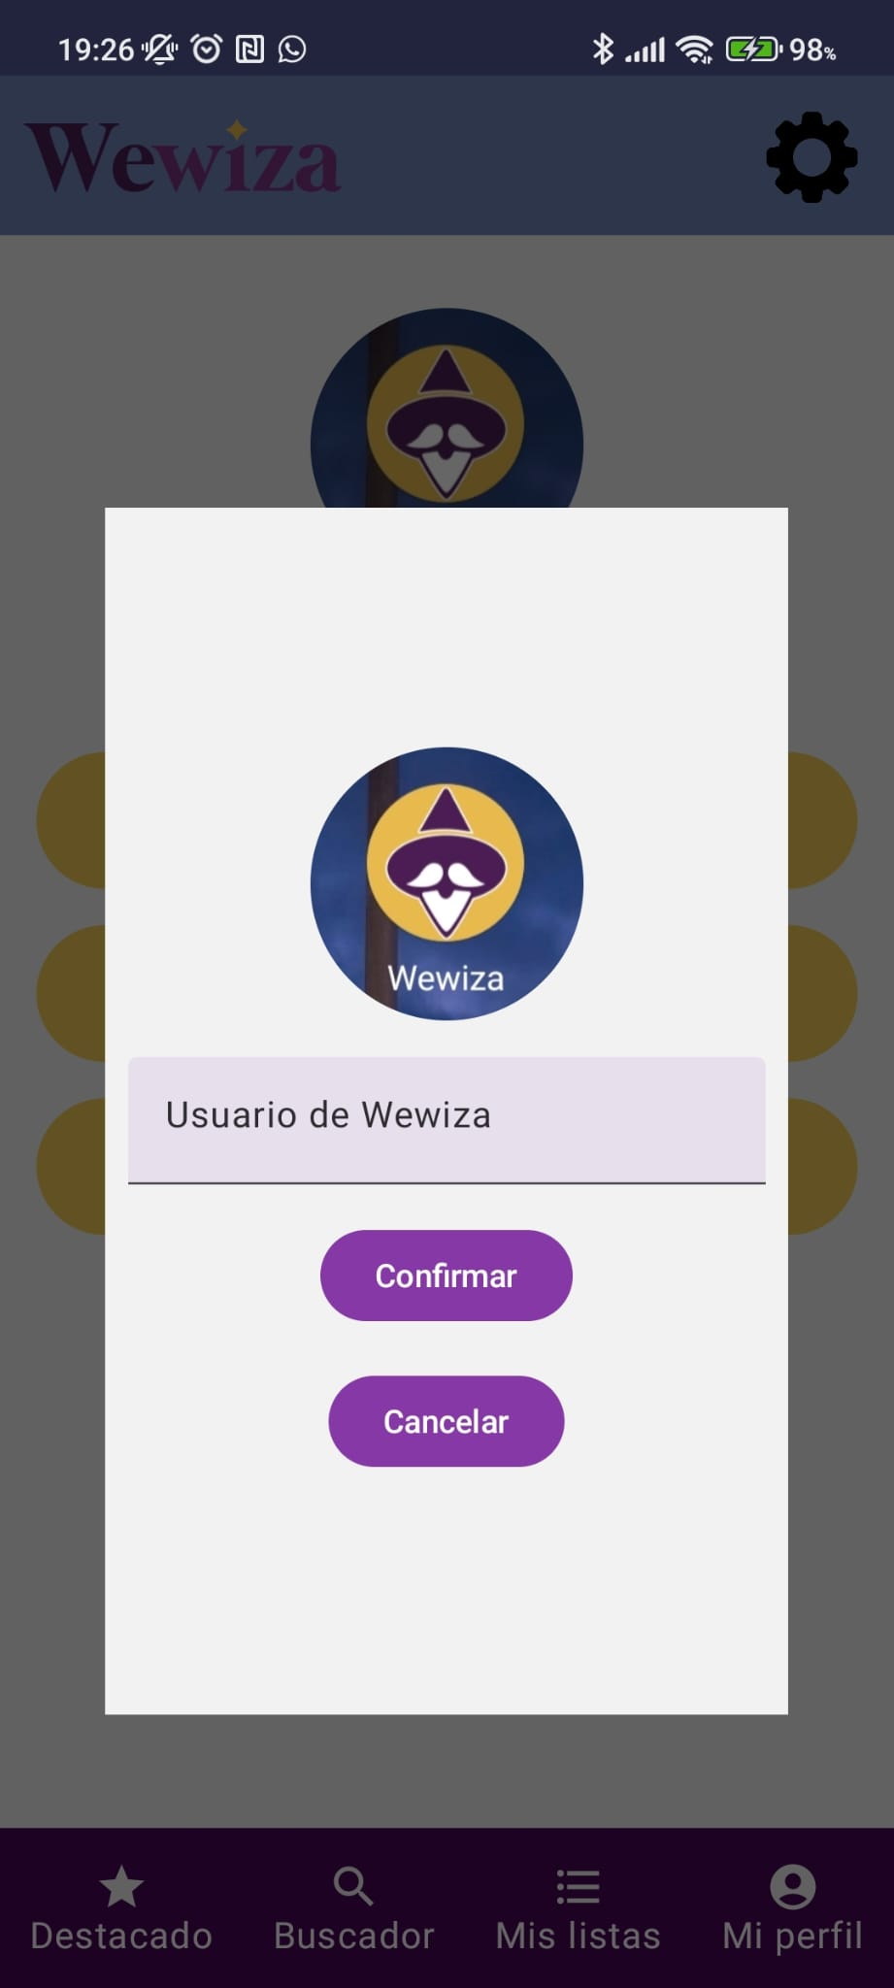
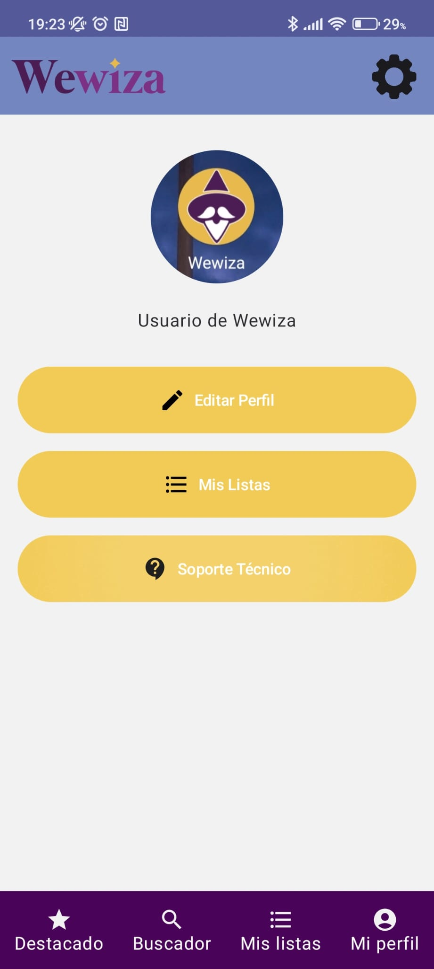
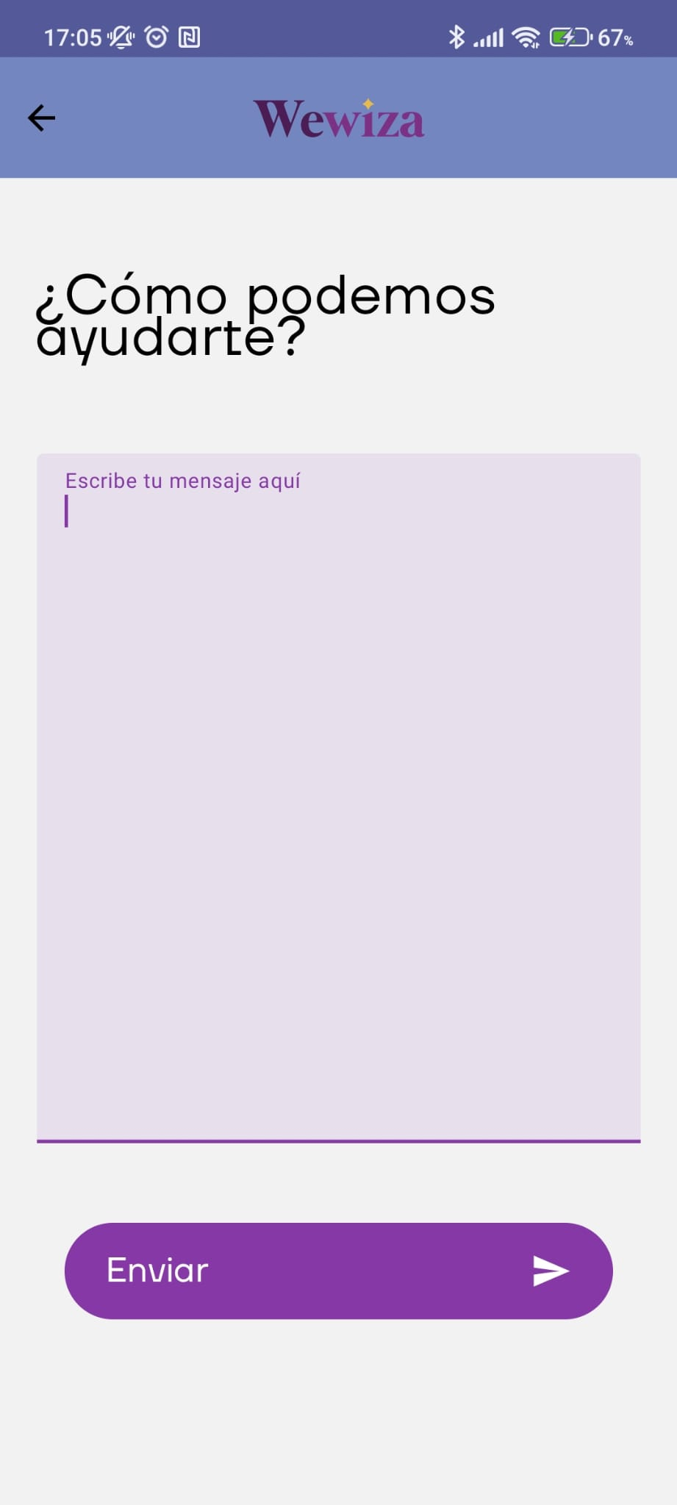


App - Perfil
Editar
Inicial
Soporte

Slide 16


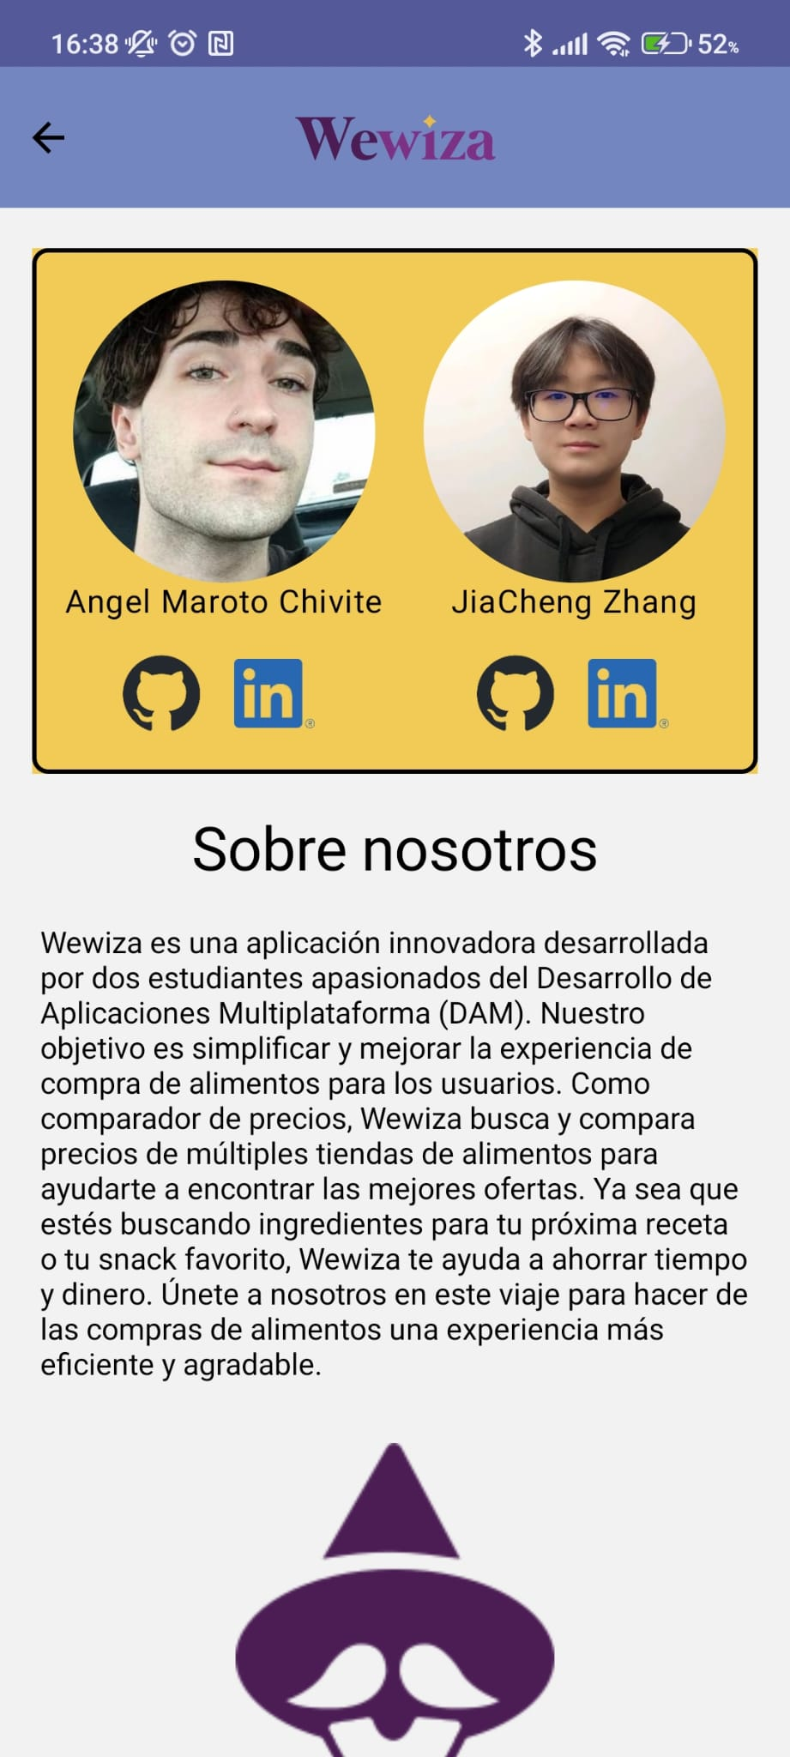
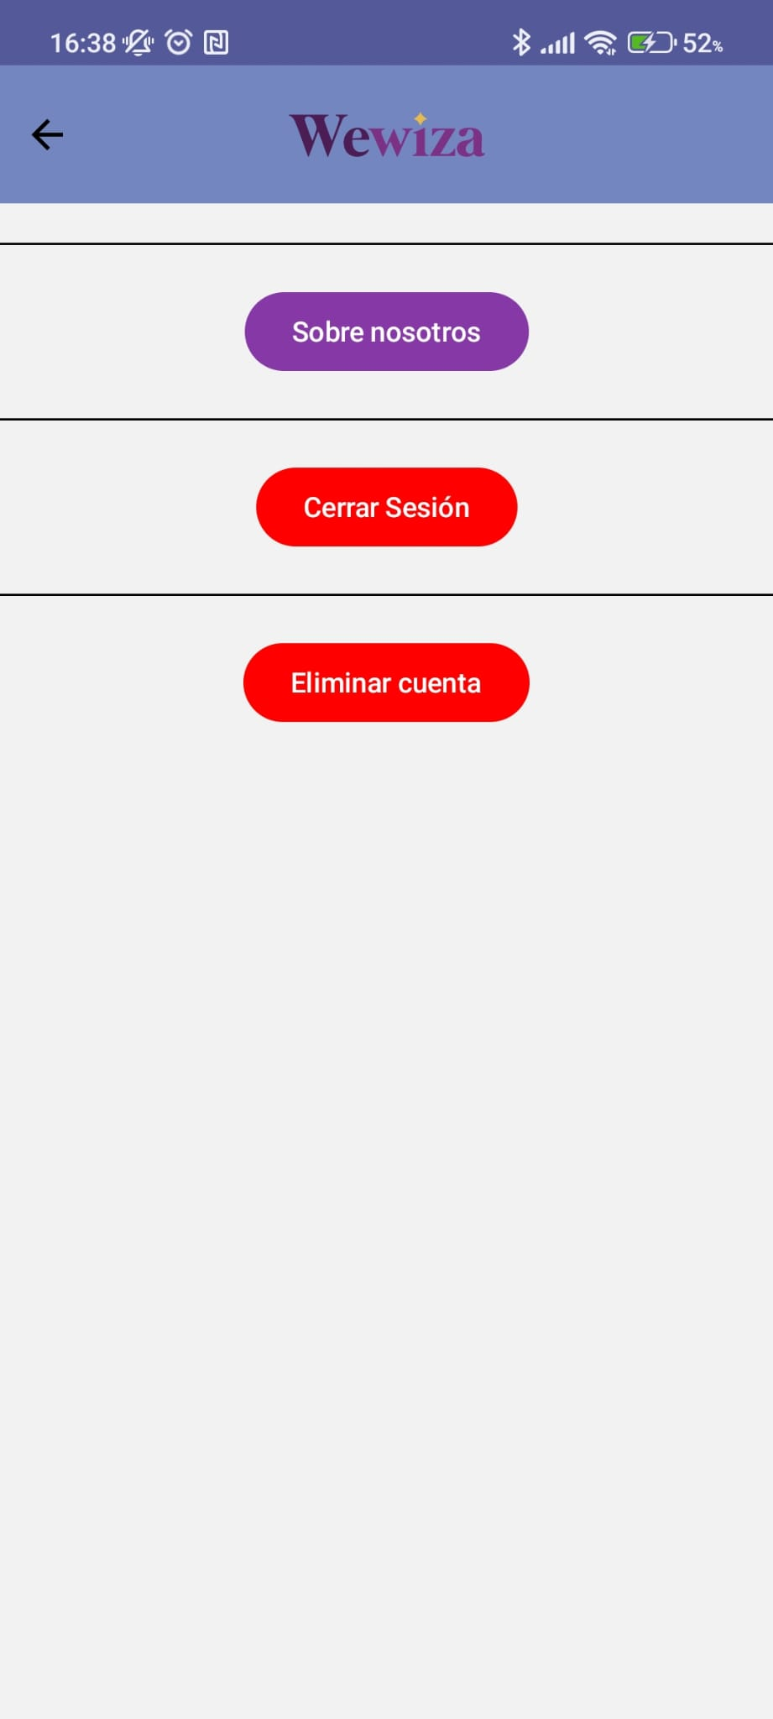
App - Perfil
Sobre nosotros
Configuración

Slide 17
¡Muchas gracias!
Servimos productos de mercados locales españoles
para desarrolladores y usuarios.

